Slide 1
Тренинг молодняка лошадей
Заводской и ипподромный тренинг молодняка лошадей верховых и рысистых пород

Slide 2
План лекции
Физиологические и зоотехнические аспекты тренинга племенных лошадей
Заводской тренинг рысистых лошадей
Заводской тренинг верховых лошадей
Ипподромный тренинг лошадей

Slide 3
Тренинг – система упражнений, с целью повышения работоспособности лошадей и подготовки их к испытаниям.
Зачем нужен тренинг?
1. Выработка двигательных навыков (они должны выполняться механически)
2. Приспособление всех систем организма к выполнению интенсивной нагрузки.
Принципы тренинга:
1. Индивидуальный подход к животному.
2. Постепенное увеличение нагрузки.
3. Многократное повторение нагрузки.
4. Разносторонние подготовки.
5. Систематический физиологический контроль за состоянием организма.

Slide 4
Физиологические и зоотехнические аспекты тренинга племенных лошадей
Под тренингом понимают системную работу лошадей различными аллюрами, различной интенсивности и продолжительности в целях подготовки их к выполнению максимально напряженных испытаний, позволяющих выявить наследственно обусловленные интерьерные качества имеющие важное значение для племенной работы и совершенствования конских пород.
Задача заводского тренинга и ипподромных испытаний – подготовка лошадей к проявлению максимально высокой, потенциально возможной для них работоспособности. При тренинге у лошадей верховых пород развиваются способности к разным аллюрам на различных дистанциях, у рысаков – к быстрому бегу на рысистом аллюре, у тяжеловозов – к проявлению большой силы тяги и выносливости при хорошем качестве движений.

Slide 5
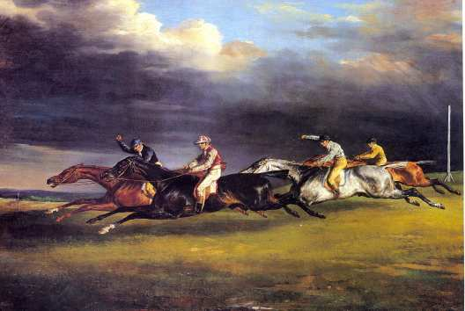
Биологическая сущность тренинга заключается в выборе полезных рефлексов, синхронности ритмов дыхания и движения и приспособлении мышечной, дыхательной и сердечно-сосудистой систем к выполнению необходимых функций при определенных физических нагрузках.
Тренинг, систематически проводимый из поколения в поколение, - это не только один из видов направленного воздействия на организм отдельной лошади, но и путь к совершенствованию всей породы.

Slide 6
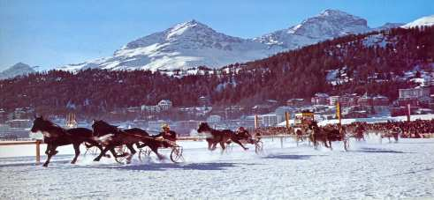
Испытания племенных лошадей, будь то на скачках, рысистых бегах, на силу тяги и выносливость преследуют цель – дать оценку лошади для племенных целей по её основному селекционируемому признаку – работоспособности, а также оценку племенных качеств производителей по результатам испытаний их потомства.
Тренинг лошадей рысистых, верховых и тяжеловозных пород делятся на два периода: заводской и ипподромный. Первый из них проводится непосредственно в хозяйствах, где разводят племенных лошадей, второй – на ипподромах.
Для проведения заводского тренинга в хозяйствах организуют тренировочные пункты, которые оборудуют специальным инвентарем и дорожками.

Slide 7
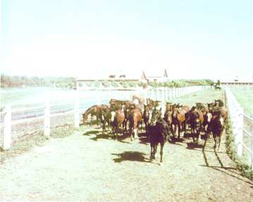
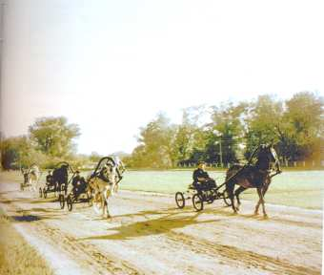
Заводской тренинг рысаков.
Заводской тренинг рысистых лошадей включает в себя тренинг групповой и индивидуальный.
Групповой тренинг. Начинают групповой тренинг с первых дней после отъёма жеребят. Он заключается в движении жеребят переменным аллюром (шаг, рысь, галоп) по огороженной тренировочной дорожке. Жеребчиков и кобылок тренируют раздельно.

Slide 8
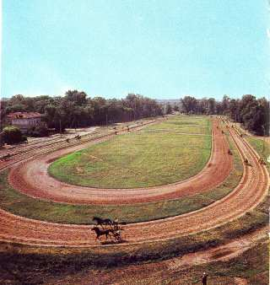
В начале группового тренинга дистанция не должна превышать 2-3 км. Первые 600-800 м жеребятам позволяют пробежать любым аллюром, без ограничения. Затем 600-800 м ведут группу спокойной рысью и последние 1000 – 1500 м шагом. Групповой тренинг проводят ежедневно, кроме одного выходного дня в неделю.
Через 1-2 недели дистанцию увеличивают до 4,5 – 5,5 км.
К весне дистанцию постепенно доводят до 10 – 11 км и продолжительность работы увеличивают до 1 ч.
В июле – августе молодняк переводят в тренировочные отделения и приступают к заездке.

Slide 9
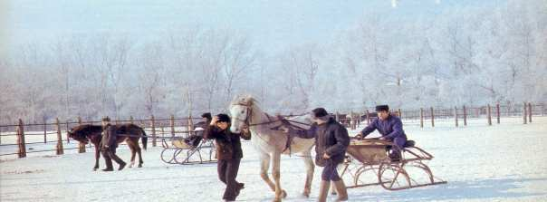
Заездка. Задача заездки – приучить жеребенка к сбруе под управлением наездника. Заездку лошадей рысистых пород начинают в возрасте 12 месяцев. Гоняют жеребенка поочередно в разные стороны в течение 20 – 30 мин, после чего его водят в поводу 10 – 15 мин, а затем ставят в конюшню, на следующем этапе заездки жеребенка запрягают в качалку. Когда жеребенок привыкнет спокойно ходить в качалке шагом и бежать рысью, ежедневный урок по заездке продолжается 30 – 60 мин и первоначально не превышает 500 – 800 м. Постепенно дистанцию увеличивают до 2 – 3 км и переходят к движению тихой рысью (тротом), свободной рысью (размашкой) и прибавленной рысью (махом). Обычно через 10 – 15 дней жеребенок привыкает к упряжи и подчиняется управлению наездника.

Slide 10
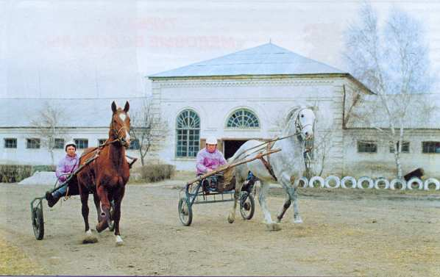
Индивидуальный тренинг.
Тренировку рысистого молодняка, прошедшего заездку, начинают в возрасте 1,5 лет, сочетают с содержанием жеребят в леваде или на пастбище.

Slide 11
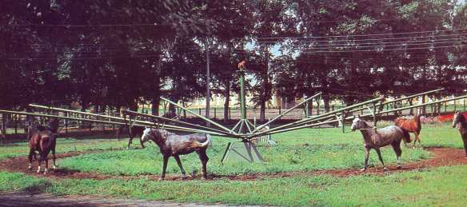
Задача индивидуального тренинга – максимальное развитие работоспособности лошади путем постепенного увеличения нагрузки.
Основа индивидуального тренинга – работа молодняка на разных аллюрах с постепенным увеличением дистанции и резвости. У лошади вырабатывается выносливость, резвость, способность к броскам и четкому переходу с одного аллюра на другой. При индивидуальном тренинге важным фактором является непрерывность процесса (перерыв в тренинге неблагоприятно отражаются на подготовленности лошади).

Slide 12
В начальный период (июль) молодняк 6 дней в неделю тренируют только тротом начиная с дистанции 3200 – 4800 м. Постепенно дистанцию доводят до 4800 – 6400 м. В средине этой дистанции лошадям дают пройти шагом около 800 м резвость трота в этот период должна составлять 7 – 8 мин на 1600 м.
По мере того как молодняк втягивается в работу, его 4 дня тренируют тротом, а 2 дня – размашкой. Резвость трота постепенно доводят до 5 мин.
В период распутицы и гололеда (октябрь – ноябрь) тренировку лошадей размашкой и махом не проводят.
С установлением зимней дорожки (декабрь – январь) возобновляют работу размашкой и махом в два гита. Объём работы тротом увеличивают до 13 – 14 км.
В этот же период лошадей приучают к работе в русской упряжи. В феврале – марте объём тротовых работ не изменяют.
В период заводской тренировки у рысистых лошадей вырабатывают устойчивый рефлекс спортивной борьбы на дистанции. Каждую работу размашкой и махом начинают и кончают с повышенной резвостью, не допуская сбоя или неправильного хода.

Slide 13
Заводской тренинг верховых лошадей.
Групповой тренинг. Тренировку молодняка чистокровной верховой породы проводят по следующей примерной схеме:
Аллюры, их чередование | От отъёма до 1 года | От 1 года до заездки
Шаг | 5 мин | 5 мин
Рысь | 10 мин | 10 мин
Шаг | 10 мин | 10 мин
Рысь | 5 – 10 мин | 7 – 10 мин
Кентер | - - - | 3 – 5 мин
Шаг | 20 мин | 25 мин
Всего за день | 50 – 55 мин | 60 – 65 мин

Slide 14
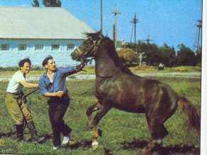
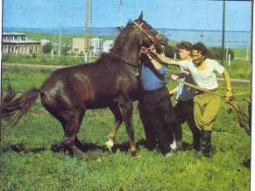
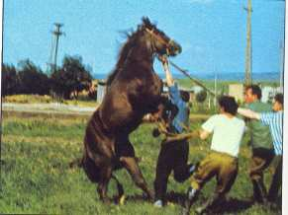
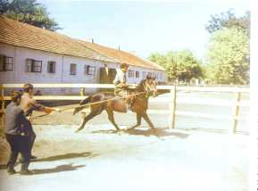
Заездка. Начинают осенью в возрасте 1,5 лет. Вначале жеребят приучают к уздечке, вождению в поводу, затем – к седлу.

Slide 15
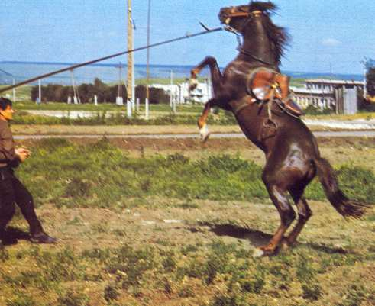
Подседланного жеребенка перед посадкой гоняют рысью и галопом на корде 15 – 20 мин. Тренер находится с левой стороны жеребенка и удерживает его. Наездник с помощью тренера осторожно садится в седло и берет поводья в руки.
После того как жеребенок успокоится, конюх заставляет его идти шагом в течение 20 – 30 мин. Через 15 – 25 дней после таких уроков жеребенок обычно привыкает к ездоку и начинает свободно ходить шагом и бегать рысью.

Slide 16
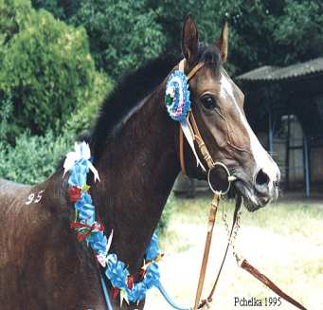
Индивидуальный тренинг. При индивидуальном тренинге верховых лошадей подготавливают к интенсивной и продолжительной работе на основе развития и укрепления сердечно-сосудистой системы, мышечного и сухожильно-связочного аппарата, развития силовых, скоростных качеств, общей выносливости. Достигается это путем систематической дозированной работы под седлом.
Индивидуальный тренинг верховых лошадей начинают в возрасте 1,5 лет и проводят в два этапа.
1-ый этап (ноябрь – январь) – подготовка организма лошади к более интенсивной и продолжительной работе. При общем объеме работы свыше 20 – 25 мин необходимо проводить ее в два реприза, с 3 – 5 мин интервалом движения шагом. В конце 1-го этапа для 2-летних лошадей проводят несколько тренировок интенсивного характера: резвые «кончики» на 200 – 300 м, размашка на 500 – 600 м для подготовки организма лошади к более интенсивной работе в весенний период.

Slide 17
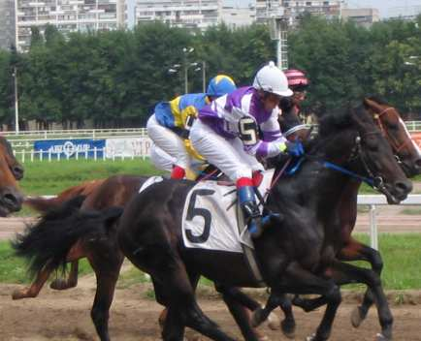
2-ой этап (февраль – апрель) – продолжение развития силовых качеств и общей выносливости, применение специальных нагрузок для развития скоростной выносливости. В весенне-летний период большое внимание уделяют резвым работам и нагрузкам интервального характера.
Общий объём работы:
1-й этап:
1,5 – 2 лет = 7 – 8 км.
2,5 – 3 лет = 10 – 12 км
3,5 лет и старше = 11 – 14 км
2-й этап:
8 – 9 км
10 – 12 км
12 – 14 км

Slide 18
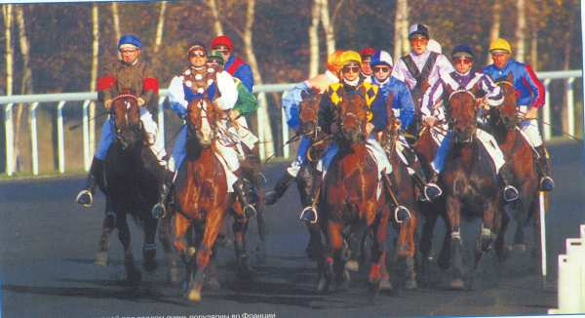
Ипподромный тренинг лошадей.
Одним из распространенных и простых методов тренировки является повторный метод. Данный метод применяется для освоения лошадью необходимых двигательных навыков, становления четкого рысистого аллюра, для развития силовых и скоростных качеств и общей выносливости.

Slide 19
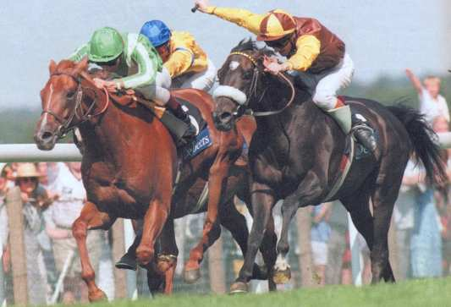
Переменный метод характеризуется выполнением репризов движения рысью (или галопом) с переменной интенсивностью и длительностью. Этот метод имеет важное значение для развития таких двигательных качеств, как сила, скорость и выносливость.

Slide 20
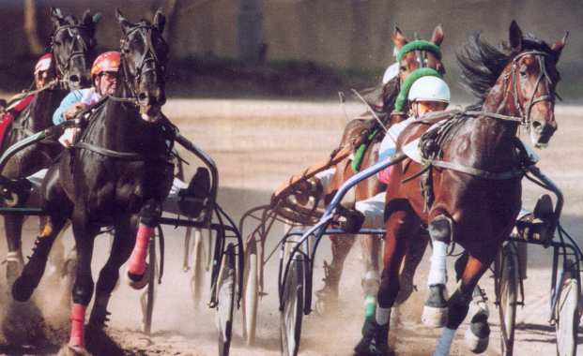
Важную роль в подготовке лошадей к ипподромным имеет и так называемый соревновательный метод, когда участие в призах, особенно в молодом возрасте, имеет целью развитие техники бега, проявление максимальной скорости в борьбе с соперниками, сравнение резвости после отдельных этапов подготовки.

Slide 21
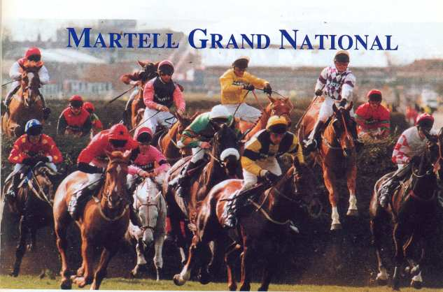
Наиболее сложным и интенсивным является интервальный метод тренировки. Сущность этого метода заключается в том, что скоростная часть тренировки проводится в виде повторных нагрузок с небольшим интервалом отдыха.

Slide 22
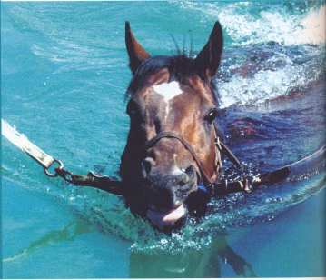
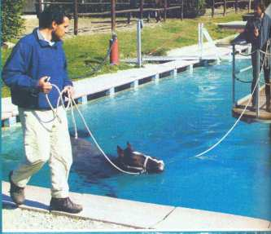
Нетрадиционные методы тренинга лошадей.
Плавание и сопутствующие ему водные процедуры издавна применяются в мировой практике содержания и тренировки лошадей.
Одним из факторов воздействия водных процедур является температурный фактор. Он способствует развитию в организме лошади терморегуляторных процессов, обуславливающих проявление максимальной работоспособности.
Пребывание лошади в воде вызывает увеличение теплопродукции и усиление всех обменных процессов.
Благотворно оказывает влияние на нервную систему и механическое воздействие водных процедур.

Slide 23
Тренинг лошадей - Систематические упражнения лошадей для развития их работоспособности и подготовки к испытаниям (бега скачки) на ипподромах.
Тренинг лошадей начинают с заездки жеребят.
Индивидуальный Тренинг лошадей молодняка рысистых пород начинают с выездки в 10—12 мес; с 1,5 до 2 лет проводят заводской Тренинг лошадей, с 2 лет — Тренинг лошадей и испытания на ипподромах. Рысистых лошадей тренируют шагом, размашкой, махом и резвой рысью, развивает у рысистых пород способность к наивысшей скорости на рыси.Молодняк проходит дистанцию 1600 м резвой рысью за 3 мин и менее.
Тренинг лошадей верховых пород проводят под седлом с 1,5-летнего возраста. Тренируют на максимальную скорость движения галопом. Двухлетки, свободно скачущие резвым галопом 1000—1200 м, считаются подготовленными к ипподромным испытаниям.

Slide 24
Ипподромный Тренинг лошадей готовит двухлеток к достижению максимальной скорости на дистанциях от 1000 до 1600 м, трёхлеток — от 1600 до 3000 м, четырёх лет и старше — от 1800 до 4800 м.

Slide 25
Тренинг и испытания лошадей рысистых пород Тренинг лошадей начинают с заездки жеребят. Регулярный индивидуальный тренинг после заездки начинают с мая - июля с учетом скороспелости, степени общей подготовленности и состояния здоровья каждой лошади. В летний период тренинг полезно сочетать с выпасом молодняка в левадах.

Slide 26
В тренинге придерживаются принципа чередования движения разными аллюрами (шаг, рысь) с различной скоростью на рыси (трот, размашка, мах). Скорость движения тротом вначале обычно составляет 7 - 8 мин (на 1600 м), а затем ее постепенно доводят до 5- 5,5 мин. Первые размашки делают обычно на дистанцию не более 400 м за 50 - 55 с, а затем увеличивают до 800 м (1 мин 55 с - 1 мин 45 с) и 1600 м (3 мин 40 с 3 мин 30 с).
В недельном цикле тренировочных нагрузок проводят две тренировки, например во вторник и пятницу, с включением размашки. При этом работу размашкой обычно совершают в два гита. В остальные дни проводят работу тротом в два и затем в три реприза на дистанцию 2400 - 3200 м.
Примерная схема заводской тренировки рысистого молодняка с включением размашки такова; 1 гит; трот - 2800 м, размашка - 400 м (55 - 50 с), трот - 400 м, шаг - 1200 м; 11 гит; трот - 2800 м, размашка - 400 м (50 - 45 с), трот - 400 м, шаг - 1600 м (или проводка за 30 мин).
В период заводского тренинга все работы необходимо начинать и заканчивать движением лошади шагом. Через 3 - 4 мес. вместо размашек проводят маховые работы на дистанцию 1600 м с постепенным сокращением времени ее прохождения с 3 мин 25 с до 3 мин 05 с. При этом последние 200 - 400 м проходят значительно резвее.

Slide 27
Примерная схема трехгитовой резвой работы рысистых лошадей 2-летнего возраста такова: I гит: трот - 2400 м размашка - 1600 м (4 мин - 3 мин 20 с), трот - 800 м, шаг - 800 м; II гит: трот - 1600 -2400 м, мах - 1600 м (3 мин 20 с - 2 мин 45 с), трот - 800 м, шаг - 1600 м; III гит: трот - 1600 м, приемы по 100 - 200 м 1 - 2 раза, резвая - 1600 м (тише приза на 15 - 20 с), трот - 800 м, шаг - 30 мин.
Примерная схема резвой работы для 3-летних рысаков: I гит; трот - 2400 м, размашка - 1600 м (3 мин 10 с - 2 мин 55 с для орловских рысаков и 3 мин - 2 мин 45 с для русских рысаков), трот - 800 м, шаг - 1600 м; II гит: трот - 1600 - 2400 м, мах - 1600 м (2 мин 50 с - 2 мин 35 с для орловских рысаков и 2 мин 45 с - 2 мин 30 с для русских рысаков), грот - 800 м, шаг - 1600 м; III гит: трот - 1600 м, приемы по 100 - 200 м 1 - 3 раза, резвая - 1600 м (2 мин 35 с - 2 мин 20 с для орловских рысаков и 2 мин 30 с - 2 мин 15 с для русских рысаков) или 2400 м (3 мин 55 с - 3 мин 30 с для орловских рысаков и 3 мин 50 с - 3 мин 25 с для русских рысаков), трот - 800 м, шаг - 1 ч.

